Slide 1
«Литература –
это я»
130-летие со дня рождения
Франца Кафки

Slide 2
С непревзойдённой остротой и ясностью взгляда проверял и расколдовывал он настоящее внешней и внутренней жизни в себе и в других. Он не осуждал никогда; он констатировал. Без ненависти и боязни, но также без изнеженной чувствительности, точно ухватывал он скелет каждой души, каждого происшествия, каждой возникающей ситуации, причём такими нежными, осторожными пальцами, что холодность безжалостного осмотра - была ли это грация выражения, неувядающая доброта чистой воли? - никогда не причиняла боли, от которой никогда не знобило.
Оскар Баум

Slide 3
Виртуальная книжная выставка, посвященная 130-летию со дня рождения выдающегося немецкоязычного писателя Франца Кафки, представляет издания из фондов отдела литературы на иностранных языках и других отделов Национальной библиотеки.

Slide 4
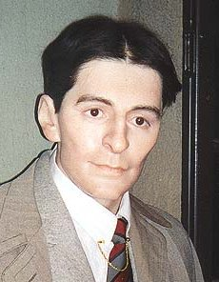
Франц Кафка – австрийский писатель, один из фундаменталистов модернистской прозы.
Творческое наследие писателя включает в себя три неоконченных романа, несколько сборников новелл и притч, афоризмы, письма и дневники. При жизни опубликовал всего несколько сборников и рассказов, которые не привлекали особого внимания к его творчеству. Основная слава пришла посмертно, когда вопреки завещанию, его друг Макс Брод не стал уничтожать рукописи, а опубликовал их.
(1883 - 1924)

Slide 5
Сам Кафка опубликовал четыре сборника — «Созерцание», «Сельский врач», «Кары» и «Голодарь», а также «Кочегар» — первую главу романа «Америка» («Пропавший без вести») и несколько других коротких сочинений. Однако главные его творения — романы «Америка» (1911—1916), «Процесс» (1914—1918) и «Замок» (1921—1922) — остались в разной степени незавершенными и увидели свет уже после смерти автора.

Slide 7
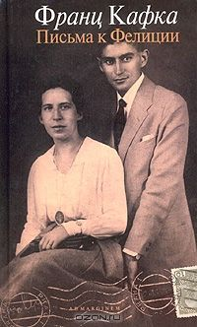
Письма

Slide 8
Кафка, Франц. Рассказы. Процесс. Замок: Пер. с нем./ Сост. и коммент. Д. В. Затонского. ‒ Харьков: Фолио; М.: ООО «Фирма «Издательство АСТ», 2000. ‒ 560 с. ‒ (Вершины. Коллекция).

Slide 9
Кафка, Франц. Афоризмы. Письмо к отцу. Письма: Пер. с нем./ Сост. Д. В. Затонский. ‒ Харьков: Фолио; М.: ООО «Фирма «Издательство АСТ», 2000. ‒ 400 с. ‒ (Вершины. Коллекция).

Slide 10
Кафка, Франц. Собрание сочинений. Америка: Роман. Новеллы и притчи: Пер. с нем. / Сост., предисл. Е. Кацевой. ‒ СПб.: Симпозиум, 1999. ‒ 752 с.

Slide 11
Kafka, Franz. Der Prozess: Roman/ Herausgegeben von Klaus Hermsdorf. ‒ Leipzig: Verlag Philipp Reclam jun., 1989. ‒ 228 S.

Slide 12
Kafka, Franz. Erzählungen / Herausgegeben von Kurt Krolop. ‒ Leipzig: Verlag Philipp Reclam jun., 1988. ‒ 247 S.

Slide 13
Kafka, Franz. Das Erzählerische Werk I. Erzählungen. Aphorismen. Brief an den Vater / Herausgegeben von Klaus Hermsdorf. ‒ Berlin: Rütten & Loening, 1983. ‒ 644 S.
Kafka, Franz. Das Erzählerische Werk II. Der Verschollene (Amerika). Der Prozess. Das Schloss / Herausgegeben von Klaus Hermsdorf. ‒ Berlin: Rütten & Loening, 1983. ‒ 896 S.

Slide 14
Мнения читателей о произведениях
Франца Кафки
"Замок" мне понравился. Это книжка-сон. Такой, что снится в духоте, когда еще и погода шалит: тягучий, долгий, жуткий своей реалистичностью и тяжело давящий на затылок.
Если собрать мои впечатления о книге «Процесс» в кучу, то получится следующее:
- это крайне абсурдно, но чрезвычайно логично;
- это очень смешно, но отчаянно больно;
- это фантастический сон, но обыденная реальность.
Прочитала «Письма к Милене». Я люблю чужие письма. А язык книги просто великолепен! Советую всем!

